Slide 1
Лекція 7
Об‘єктно-орієнтоване програмування на мові python

Slide 2
Об’єктно-орієнтоване програмування (ООП) - одна з парадигм програмування, яка розглядає програму як множину “об’єктів”, що взаємодіють між собою.

Slide 3
ООП
Python проектувався як об'єктно-орієнтована мова програмування. Це означає, що він побудований з урахуванням наступних принципів:
Усі дані у ньому представлені як об'єкти.
Програму можна скласти як набір об'єктів, що взаємодіють, посилають одне одному повідомлення.
Кожен об'єкт має власну частину пам'яті та може складатися з інших об'єктів.
Кожен об'єкт має тип.
Всі об'єкти одного типу можуть приймати ті самі повідомлення (і виконувати одні й самі дії).

Slide 4
Поняття ООП
Основними поняттями, що використовуються в ООП, є:
клас;
об'єкт;
абстракція.
успадкування;
інкапсуляція;
поліморфізм.

Slide 5
Клас - це спосіб опису сутності, що визначає стан і поведінку, що залежить від цього стану, а також правила для взаємодії з цією сутністю.
Об'єкт (примірник) – це окремий представник класу, що має конкретний стан та поведінку, що повністю визначається класом.
Абстрагування - це спосіб виділити набір значущих характеристик об'єкта, виключаючи з розгляду незначущі. Відповідно, абстракція - це набір всіх таких характеристик.
Інкапсуляція – це властивість системи, що дозволяє об'єднати дані та методи, що працюють з ними, у класі та приховати деталі реалізації від користувача.
Поліморфізм – в різних об’єктах одна і та операція може виконувати різні функції.
Нслідування – дозволяє створювати спеціалізовані класи на основі базових.

Slide 6
Атрибути
Атрибут класу/об’єкту - будь-який елемент класу/об’єкту (змінна, метод, підклас), на який ми можемо послатися через символ крапки. Тобто: MyClass. атрибут або my_object.атрибут.
Всі атрибути можна розділити на 2 групи:
Вбудовані (службові) атрибути
Користувацькі атрибути
Вбудовані атрибути
Всі класи в Python (починаючи з 3-й версії) мають один загальний батьківський клас - object.
Це означає, що коли створюється новий клас, він неявно успадковуєте його атрибути від класу object, і тому створений клас також успадковує його атрибути. Саме їх і називають вбудованими (службовими).

Slide 7
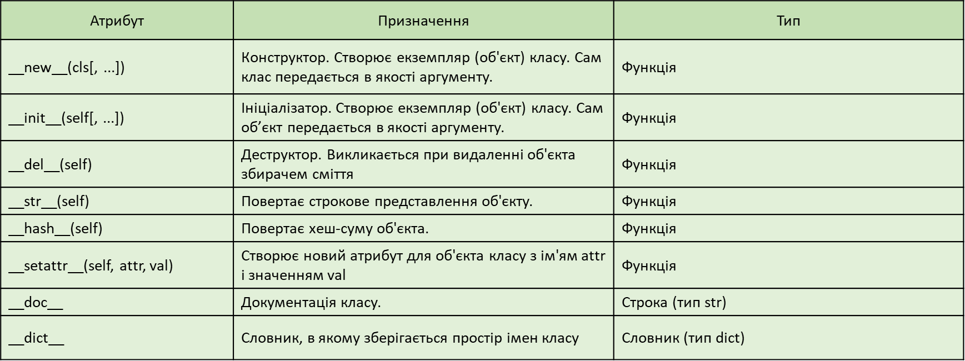
Вбудовані атрибути

Slide 8
Користувацькі атрибути
Це атрибути, які безпосередньо складають основний функціонал класу. Якщо службові атрибути успадковуються від базового класу object, то призначені для користувача - пишуться розробником під час реалізації вмісту класу і подальшої роботи з ним.
Список атрибутів класу/об’єкту можна отримати за допомогою команди dir().
class Student(object):

Slide 9
Що таке клас чи тип?
Тип int – це клас цілих чисел. Числа 5, 100, -10 і т. д. – це об'єкти цього класу.
У мові програмування Python об'єкти прийнято називати також екземплярами.
type(list), type(int)
(<class 'type'>, <class 'type'>)
import math
type(math)
<class 'module'>

Slide 10
Створення класу
Клас складається з оголошення (інструкція class), імені класу та тіла класу, що містить атрибути та методи.
class <ім'я_класу> [(класи, що є нащадками)]:
<тіло класу>
Загальний вигляд команди створення екземпляра класу:
ім’я_об’єкта = ім’я_класу()
Дії, які можуть виконувати об'єкти класів називають функціями або методами класу;
їх створюють як звичайну функцію за допомогою інструкції def.

Slide 11
Створені функції містять обов’язковий параметр self. За його допомогою одна функція у класі може звернутись до інших функцій у цьому класі (і у батьківських класах). Під час виклику функції застосовуємо оператор крапку (.)
Отже, метод викликається за допомогою команди:
ім’я_об’єкта.ім’я_методу([параметри])
Зверніть увагу, що екземпляр класу-нащадку може викликати метод як зі свого класу, так і з батьківських класів, тобто методи унаслідуються нащадками.
Виклик функцій може відбуватися іншими функціями в класі. Для цього використовують параметр self.

Slide 12
Відповідно до стандарту PEP8 ім'я класу прийнято записувати з великої літери. І, звичайно, називати так, щоб ім'я відображало суть цього класу.
сllass A:
pass
def Method (self, x):
return x*5
A.m1=Method(2)

Slide 13
визначимо найпростіший клас Person, який представлятиме людину:
class Person:
name = "Tom"
def display_info(self):
print("Привет, меня зовут", self.name)
person1 = Person()
person1.display_info() # Привет, меня зовут Tom
person2 = Person()
person2.name = "Sam"
person2.display_info() # Привет, меня зовут Sam
Клас Person визначає атрибут name, який зберігає ім'я людини, та метод display_info, за допомогою якого виводиться інформація про людину.

Slide 14
При визначенні методів будь-якого класу слід враховувати, що всі вони повинні приймати як перший параметр посилання на поточний об'єкт, який згідно з домовностями називається self (у ряді мов програмування є свого роду аналог - ключове слово this). Через це посилання всередині класу ми можемо звернутися до методів або атрибутів цього класу. Зокрема, в попередньому прикладі, через вираз self.name можна отримати ім'я користувача.

Slide 15
Ініціалізація об'єкта
У мові Python існує спеціальний вид функцій, який дозволяє задати властивості (атрибути) об'єкта під час його створення. Він має назву конструктор класу (метод ініціалізації) і представлений методом __init__ (з обидвох боків по два знаки підкреслення). Коли створюється новий об'єкт класу, то ця функція викликається автоматично.
Метод __init__ викликається щоразу під час створення нового екземпляра класу (об'єкта). Екземпляр класу передається як аргумент параметру self, а значення аргументів – параметрам методу.
Також у методі __init__ можна вказати властивість по замовчуванню і не визначати її при створенні об'єкта.

Slide 16
class Clothing(object):
def __init__(self, type, color, size, price):
self.type = type
self.color = color
self.size = size
self.price = price
bluejeans = Clothing("jeans", "blue", 12, 15)
redtshirt = Clothing("t-shirt", "red", 10, 10)

Slide 17
Створення об’єкта класу оператором __init__ передбачає передачу аргументів. Якщо аргументи не передаються генерується помилка. Щоб уникнути помилки необхідно присвоїти параметрам значення за замовчуванням.
class Clothing(object):
def __init__(self, type, color, size=None, price=None):
self.type = type
self.color = color
self.size = size
self.price = price
bluejeans = Clothing("jeans", "blue")
redtshirt = Clothing("t-shirt", "red")

Slide 18
Вилучення екземпляра класу
Метод __del__() автоматично викликається під час видалення екземпляра класу з пам’яті. Цей метод прийнято називати деструктором. У деструктора один аргумент – посилання на екземпляр класу self.
__del__(self)
Очистка пам’яті в Python виконується автоматично. Але сказати коли саме це буде зроблено практично неможливо. Тому коли деякий об’єкт має бути ви Python даленим то його рано чи пізно буде видалено. В зв’язку з цим деструктори в Python використовують рідко.

Slide 19
Створення та знищення екземплярів
class Not:
def __init__(self):
print("Notf1: Екземпляр створено")
def __del__(self):
print("Notf1: Екземпляр знищено")
notf1 = Not() # список аргументів порожній
Результат
Notf1: Екземпляр створено
Notf1: Екземпляр знищено

Slide 20
Атрибути об’єкту і атрибути класу
Реалізовані раніше члени класу належать до об'єкта, тобто отримати доступ до них можна лише попередньо створивши екземпляр класу (англ. Instance Methods). У ряді випадків існує потреба мати поле або метод, доступний через ім'я самого класу (наприклад, для атрибутів, що відносяться до всього класу, а не конкретному екземпляру).
У Python для цього призначені:
- поля та методи класу (англ. Class Methods):
Методи класу приймають як перший параметр cls (замість self у звичайних методах) - клас, на якому був викликаний метод. Цей тип методів може використовуватися, коли не потрібна прив'язка до екземпляра об'єкта, але при цьому потрібно мати інформацію про клас, на якому він був викликаний (наприклад, додаткові методи ініціалізації).
Поля класу вказуються без вказівки на self. Методи класу позначаються декоратором @classmethod.
- статичні методи (англ. Static Methods):
Статичні методи нічого не знають про клас або об'єкт, на якому вони викликаються, просто приймаючи параметри без будь-якого спеціального аргументу типу self і можуть бути викликані як через сам клас, так і через його екземпляр. Даний тип методів може використовуватися, коли функція належить класу, але не використовує сам об'єкт або клас при виконанні.
Статичні методи позначаються декоратором @ staticmethod.

Slide 21
Методи екземпляра класу
Методи екземпляра класу приймають об'єкт класу як перший аргумент, який прийнято називати self і який вказує на сам екземпляр. Використовуючи параметр self можна міняти стан об'єкта і звертатись до інших його методів і параметрів. Також через атрибут self.__class__ можна отримати доступ до атрибутів класу і можливість міняти стан самого класу. Тобто методи екземплярів класу дозволяють міняти як стан певного об'єкта, так і класу.
class MyClass:
def instance_method(self):
return ( 'instance method called', self)
obj = MyClass()
Виклик методу екземпляра:
print(obj.instance_method())
В результаті отримаємо:
('instance method called', )

Slide 22
Класові методи
Методи класу приймають клас в якості параметра, його прийнято позначати як cls. Він вказує на клас, а не на об'єкт цього класу. При декларації методів цього виду використовують декоратор classmethod. Методи класу прив'язані до самого класу, а не його екземпляра. Вони можуть міняти стан класа, що відобразиться на усіх об'єктах цього класу, але не можуть міняти конкретний об`єкт.
class MyClass:
def instance_method(self):
return ('instance method called', self)
@classmethod
def class_method(cls):
return ('class method called', cls)
obj = MyClass()
Викликаємо метод класу:
print(obj.class_method())

Slide 23
Статичні методи
Статичні методи декларуються за допомогою декоратора staticmethod. Їм не потрібно певного першого аргумента (ні self, ні cls). Їх можна сприймати як методи, які "не знають, до якого класа відносяться". Таким чином, статичні методи прикріплені до класу лише для зручності і не можуть міняти стан ні класа, ні його екземпляра.
class MyClass:
def instance_method(self):
return 'instance method called', self
@classmethod
def class_method(cls):
return 'class method called', cls
@staticmethod
def static_method():
return ('static method called' )
obj = MyClass()
Викликаємо статичний метод:
print(obj.static_method())

Slide 24
Інкапсуляція (режими доступу)
У Python всі члени класу загальнодоступні, хоча існує можливість емуляції закритих. Концепція відсутності закритих атрибутів у Python описується фразою одного з розробників мови: «Ми всі дорослі люди. Якщо програміст хоче вистрілити собі в ногу – треба надати йому можливість це зробити».
Незважаючи на це, у Python прийнята наступна конвенція:
Атрибут, який має бути загальнодоступним (англ. Non-Public) позначається за допомогою одинарного підкреслення _:
Приклад: _spam для поля, або _get_count() для методу.
Цей синтаксис вказує на те, що атрибут:
використовується для внутрішньої реалізації класу та не призначений для використання ззовні;
повинен бути використаний/змінений лише якщо розробник-користувач класу абсолютно впевнений у цьому.
При цьому атрибут із _ доступний ззовні, як і звичайний public-атрибут класу.
Атрибут, який має бути закритим (англ. Private), позначається за допомогою подвійного підкреслення __:
Приклад: __spam для поля, або __get_count() для методу.
Цей синтаксис вказує на те, що атрибут:
використовується для внутрішньої реалізації класу та не призначений для використання ззовні;
не повинен бути використаний/змінений розробником класу.
У цьому атрибут з __ виявляється недоступним ззовні, використовуючи техніку приховування імен (англ. Name Mangling). Незважаючи на це, на відміну від низки мов (наприклад, Java) такі «закриті» члени класу також можна змінювати, але складнішим способом – їх можна побачити, використовуючи функцію dir().

Slide 25
Успадкування (наслідування) в Python
В Python синтаксис для наслідування класів виглядає наступним чином: при створенні класу після його імені в круглих дужках можна вказати імена одного або декількох батьківських класів.
class Base:
pass
class Child(Base):
pass
У вищенаведеному коді:
Child — це дочірній (похідний) клас (підклас)
Base — це базовий (батьківський) клас (суперклас)

Slide 26
В Python є вбудований клас який має назву object. Від цього класу явно чи неявно успадковуються усі інші класи, як вбудовані, так і ті, що створююте ви. Якщо при створенні класу ви не вказуєте базовий клас, то неявним чином ваш клас буде успадковано від object. Отже наступні оголошення класу рівносильні:
class Base:
pass
class Base():
pass
class Base(object):
pass

Slide 27
Ієрархія успадкування
Клас може бути успадкованим від класу, який у свою чергу було успадковано від іншого класу. Коли розглядають увесь ланцюжок успадкованих і базових класів, говорять про ієрархію успадкування.
Розглянемо наступну ієрархію класів:
class SuperBase:
... pass
...
class Base(SuperBase):
... pass
...
class Child(Base):
... pass
...
У вищенаведеному прикладі:
клас SuperBase успадковано від object
клас Base успадковано від SuperBase
клас Child успадковано від Base

Slide 28
Успадкування атрибутів класу
class Base:
def __init__(self):
self.attr = 'Атрибут базового класа'
def method(self):
print('Це метод з класа Base')
print(f'У екземпляра класа Base є атрибут {self.attr=}')
class Child(Base):
def child_method(self):
print('Це метод з класа Child')
print(f'У екземпляра класа Child є атрибут {self.attr=}')
object_of_child = Child()
object_of_child.method()
object_of_child.child_method()
object_of_child.attr
Подивимось що тут відбувається:
Клас Child не має власного ініціалізатора, отже він успадкує його від класа Base
Клас Child успадкує від класа Base метод method()
Клас Child має свій власний метод: child_method()
При створенні екземпляра класа Child буде викликано успадкований ініціалізатор
В ініціалізаторі буде для екземпляра буде створено атрибут attr
результат
Це метод з класа Base
У екземпляра класа Base є атрибут self.attr='Атрибут базового класа'
Це метод з класа Child
У екземпляра класа Child є атрибут self.attr='Атрибут базового класа'

Slide 29
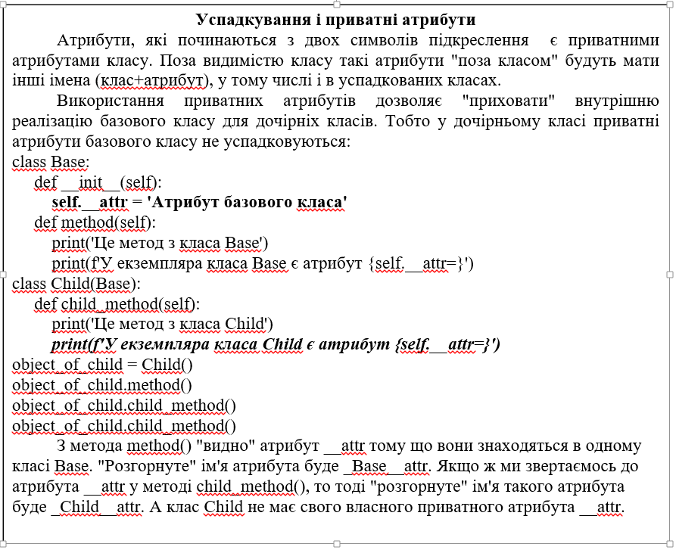
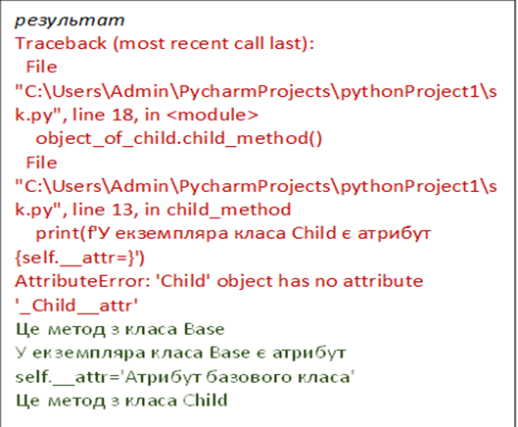

Slide 30
Використані джерела
https://www.yuripetrov.ru/edu/python/ch_10_01.html#id106
https://codecamp.ru/blog/python-classes/

